Slide 1


BadWork
Carlos Cañas Agenjo
Proyecto fin de ciclo formativo 2016
Notes:
Hola, buenas tardes, mi nombre es Carlos Cañas, vengo a presentaros mi proyecto, que he titulado BadWork y está centrado en un control de accesos.

Slide 2



Control de acceso
Actual: laboral
Opcional:
Hogar Escolar
Notes:
BadWork se va a centrar en un control de acceso laboral, dónde el administrador podrá bloquear las páginas Web. Existen más opciones que pueden desarrollar, como un control de acceso en el hogar dónde los padres serían los administradores o escolar dónde los profesores bloquearían las páginas que creen precisas.

Slide 3
Control de acceso
Bloqueo de Páginas web
Restricción por categorías
Selección rápida
Notes:
Los controles de acceso pueden ser diversos. La aplicación de BadWork está desarrollada para bloquear la página actual en la que esté el administrador pero existe también otras opciones posibles que se pueden programar, como la restrición por categorías (redes sociales, noticia deportiva, buscador de viajes…) o selección rápida (roles: niño, adolescente, adulto).

Slide 4

BadWork
Uso sencillo
Fácil instalación
Notes:
BadWork es una aplicación que podemos encontrar en la página de complementos de Mozilla. Una vez que la busquemos es muy simple descargarlo e instalarlo.

Slide 5

BadWork
Descarga e instalación
Notes:
Vamos a ver un vídeo demostrativo de cómo se descarga e instala BadWork.

Slide 6

BadWork
Intuitivo
Panel de diálogo
Notes:
Badwork es una aplicación intuitiva para conseguir que el administrador logre de forma sencilla y rápida sus objetivos. Para ello lo primero que nos aparece al pulsar el icono de la aplicación es una panel de diálogo

Slide 7
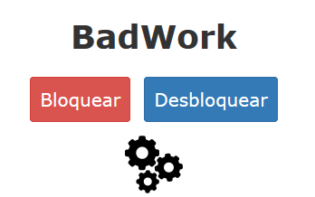
Panel de diálogo de BadWork
Notes:
Esta pestaña nos da 3 opciones: bloquear la página actual, desbloquear la página actual, ingresar en los ajustes de la aplicación, que nos permite administrar las páginas bloqueadas y cambiar la contraseña.

Slide 8
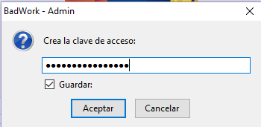
Indentificación en BadWork
Notes:
Al entrar por pimera vez lo primero que nos pide la aplicación es crear la contraseña de administrador para evitar que cualquier usuario pueda modificar los controles de acceso.

Slide 9
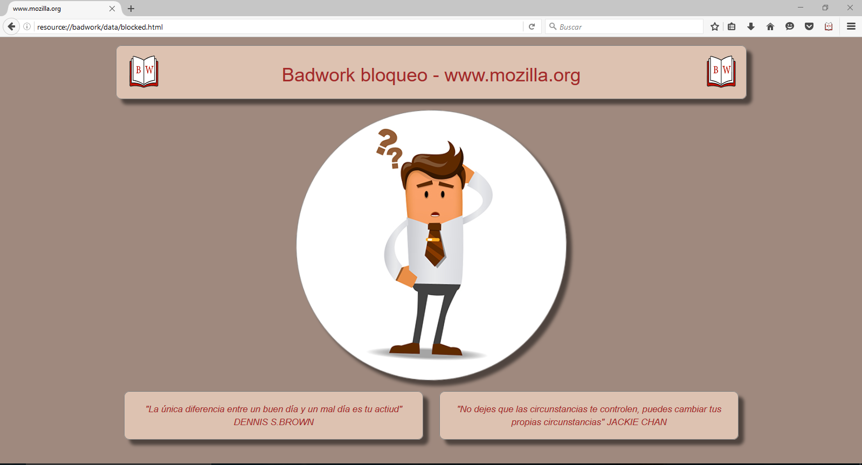
Bloqueo de BadWork (administrador)
Notes:
Una vez registrados, para bloquear una página web lo primero que tenemos que haces es entrar en ella y pulsar el botón “bloquear”. Automáticamente nos aparecera la pantalla el aviso de “

Slide 10
Bloqueo de BadWork (usuario)
Notes:
Cuando un usuario intenta acceder a una página web bloqueada le salta la pantalla de bloqueo, es una pantalla dinámica que estimula continuar trabajando, dónde las frases de ánimo se van alternando.

Slide 11
Desbloqueo de BadWork
Notes:
Cuando el administrador decida que una página bloqueada ya es apta para el uso común simplemente entrando en esa página y con la pantalla de diálgo presente pulso el botón de desbloqueo consiguiendo que se cargue de forma automática la página web que anteriormente se había bloqueado. // inciso.. Al final de la presentación se hará una demostración a tiempo real.

Slide 12

Ajustes BadWork
Desbloquear y eliminar páginas bloqueadas
Listado de páginas bloqueadas
Cambio de contraseña
Notes:
Las opciones que nos dan los ajustes son varias: cambio de contraseña, listado de páginas y eliminación/ desbloqueo de las páginas bloqueadas

Slide 13
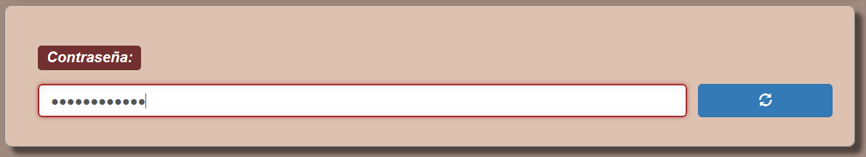
Cambio de contraseña
Notes:
Es sencillo como casi siempre en todos los ámbitos de contraseña, introducimos una nueva y se cambia por la vieja

Slide 14
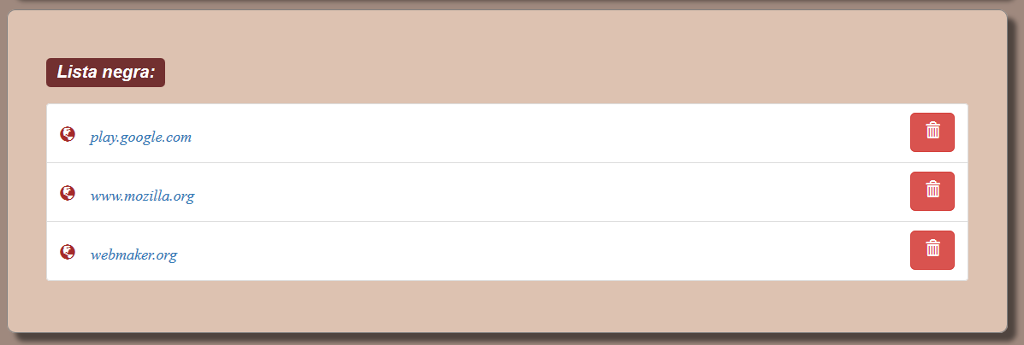
Lista negra
Notes:
Este listado sirve para que el administrador de forma rápida pueda ver todas las páginas bloqueadas. Esta lista se va actualizando al añadir más bloqueos.

Slide 15
Eliminar página de la lista negra
Notes:
Si al revisar el listado el administrador decide que alguna página no debe de estar bloqueada, simplemente se pulsa el icono de la basura correspondiente, actualizandose la lista negra y las pestañas.

Slide 16

Tecnología de codificación
Add-ons SDK
Notes:
Al principio está aplicación la empecé a desarrollar en una tecnología XUL pero debido a que existían diversas dificultades para poder realizar el control de acceso decidí usar Add-ons SDK, que tiene como ventajas: poder crear una estructura inicial de proyecto de forma automatica, poder ejecutar la aplicación en un perfil temporal del navegador sin necesidad de instalar el add-on, compilar y firmar la aplicación desde la línea de comandos y utizar tanto APIs ya definidas en esta tecnolgía y APIs de terceros.

Slide 17
BadWork
Notes:
Por todo lo anterior creo que BadWork es una aplicación muy útil, fácil de usar por el administrador e impactante para el usuario puesto que es la página de bloqueo es dinámica y novedosas. A continuación hacemos una demo a tiempo real.

